Slide 1
RIPROGRAMMAZIONE DI OPERA PUBBLICA INFRASTRUTTURALE
VARIANTE NORD DELLE STRADE PROVINCIALI 42; 4; 5.
03-PAESAGGISTICA
Relazione dell’arch. Aldo Caiti
Reggio Emilia, 22-giugno-2023

Slide 2
PAESAGGISTICA - premessa
La relazione paesaggistica relativa al progetto esecutivo del 2° stralcio lotto 1 asse 3, della tangenziale di Novellara “revisione 2014” elaborata dall’Ing. Claudio Sillato per In Studio riporta in allegato il parere, a firma del responsabile del procedimento, Arch. Andrea Capelli e del Soprintendente Arch. Paola Grifoni, espresso sul progetto medesimo dalla Soprintendenza Archeologica, Belle Arti e Paesaggio per le Province di Bologna, Modena, Reggio Emilia e Ferrara.
In detto parere, relativo al progetto esecutivo del 2° stralcio, lotto 1, asse 3, della tangenziale di Novellara che modificava il progetto definitivo per adeguarlo ai vincoli paesaggistici derivanti dalla D.D.R. n° 1945 del 18/06/2009 – Tutela indiretta ai sensi dell’art. 45 D.lgs 42/2004 – Area di rispetto del Casino di Sotto e del Mulino di Sotto si legge tra l’altro:
<<
- Preso atto che il progetto prevede un intervento di variante al progetto definitivo del secondo stralcio della Tangenziale di Novellara;
- Valutata la nota del Comune di Novellara del 29/10/2011 prot. 14553 che in sostanza recepisce quanto richiesto dall’ufficio scrivente con nota del 25/07/2011 – prot 11554, Visto l’atto di convenzione fra il Comune di Novellara e la Società Iniziative Ambientali srl del 18/12/2003;
- Visto l’atto deliberativo della giunta Comunale di Novellara in data 06/09/2011 – nr 127 Reg. deliberazioni, che sostanzia la volontà di perseguire gli obiettivi di riqualificazione dell’ambito soggetto a vincolo come delineati dal DDR 1945/2009 e ne assume formale impegno a darne concreta attuazione,
- Questa Soprintendenza valuta il progetto compatibile con l’assetto tutelato.>>

Slide 3
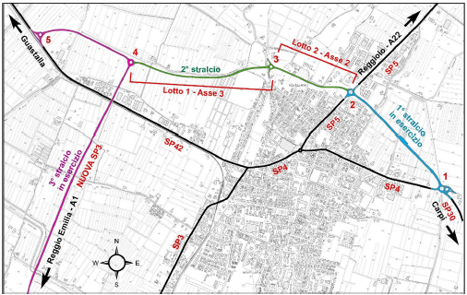
PAESAGGISTICA - premessa
Figura 1 - Schema viabilistico provinciale e stato di attuazione
Il secondo lotto funzionale come la rotatoria n° 3 è completamente esterno sia alle aree pertinenziali del Casino di Sotto e del Mulino di Sotto, immobili vincolati ai sensi della legge 1089/1939 e DM 42/2004, sia alle aree del cosiddetto “cono visivo” tra Mulino di Sotto e Casino di Sotto introdotte come “zone di tutela indiretta” ai sensi dell’art. 45 del D.Lgs 42/2004, con DDR 24/03/2005, 11 mesi dopo l’approvazione del PSC avvenuta con D.C. n° 39 del 26/04/2004.

Slide 4
PAESAGGISTICA – Rapporti con la pianificazione sovraordinata PTCP-PAI-PRGA
L’infrastruttura ha una valenza d’interesse sovracomunale in quanto prevista nei piani di settore, sia regionali che provinciali.
L'obiettivo del collegamento stradale è quello di sottrarre il centro abitato di Novellara dai rilevanti volumi di traffico, costituiti sia da mezzi leggeri che da mezzi pesanti, riducendo in questo modo l'inquinamento acustico e atmosferico all'interno del centro urbano, a favore di una minore incidentalità, di una maggiore sicurezza stradale ed una corretta ridistribuzione dei flussi veicolari.
Il secondo Stralcio della tangenziale considerata nella sua interezza non interessa nessun elemento della rete ecologica provinciale ed è collocato a ridosso del capoluogo.
Nel comune di Novellara è presente il sito di interesse comunitario SIC/ZSC – ZPS IT4030015 Valli di Novellara ad oltre 3.5 km più a nord (in rosso scuro nella carta).
Osservando la carta dei beni paesaggistici si nota la sovrapposizione del tratto più occidentale del II° stralcio per circa 150 m con un’area di notevole interesse pubblico sottoposta a tutela con apposito documento amministrativo (art. 136) n. 4 “Dichiarazione di notevole interesse pubblico di una zona delle valli di Novellara sita nei Comuni di Reggiolo, Campagnola Emilia, Novellara, Guastalla e Fabbrico (DM del 01/08/1985).
Il secondo lotto del II° stralcio (asse 2) è collocato però esternamente tanto all’area di notevole interesse pubblico sottoposta a tutela quanto al cono visivo tra Casino di Sotto e Mulino di Sotto di tutela indiretta.
Il cavo di Bondeno (51) e la Fossa di Campagnola (50) compresi negli elenchi delle acque pubbliche sono localizzati rispettivamente ad ovest e a nord est rispetto alla tangenziale nord a Novellara a distanze molto superiori rispetto ai 150 m dagli argini.

Slide 5
PAESAGGISTICA – Rapporti con la pianificazione sovraordinata PTCP-PAI-PRGA
Rispetto ai vincoli di PTCP
Il secondo stralcio attraversa Zone di particolare interesse paesaggistico ambientale (art. 42) e strutture insediative territoriali storiche non urbane (art. 50). Interessa tratti di viabilità storica (art. 51) e costeggia più a sud, a non meno di 10 metri di distanza, Strada Frassanello che presenta il limite delle bonifiche storiche (art. 53). L’innesto alla rotatoria tra SP 30 e SP 5 avviene in prossimità di un dosso di Pianura.
Non è interessato nessun elemento del sistema forestale boschivo provinciale, ne viene interferito nessun corso d’acqua compreso nell’elenco delle acque pubbliche tutelate per legge.
In particolare il 2° lotto funzionale (asse 2) interseca ortogonalmente strada Reatino viabilità storica (art. 51) ove il progetto prevede l’interruzione della viabilità esistente e la realizzazione di un sottopasso ciclopedonale.
In quel contesto la nuova viabilità per circa 130 m corre parallela, mediamente a circa 10 m dal ciglio sud di via Enrico Fermi, poi deviando leggermente verso nord si immette nella rotatoria 2 su via Colombo dopo aver attraversato i terreni incolti nei quali è cresciuta spontaneamente vegetazione arbustiva ed arborea.

Slide 6
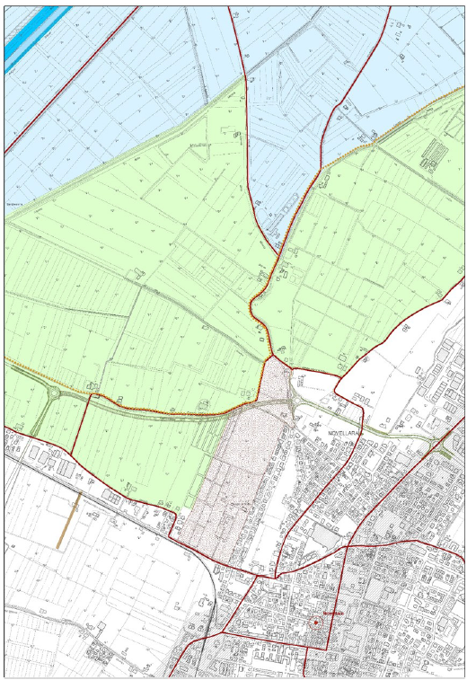
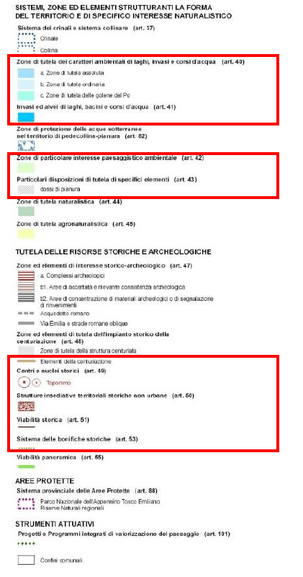
PAESAGGISTICA – Rapporti con la pianificazione sovraordinata PTCP-PAI-PRGA
Figura 7 bis – Particolare - Estratto dell’elaborato P5a – 183SO “Zone, sistemi ed elementi della tutela paesistica” del PTCP 2010 con sovrapposto il tracciato del secondo stralcio della Tangenziale Nord

Slide 7
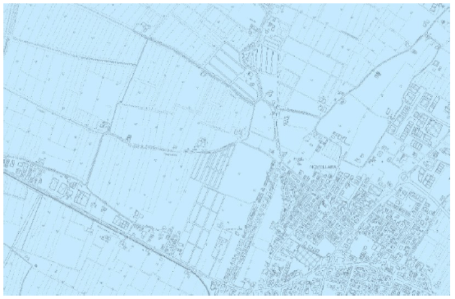
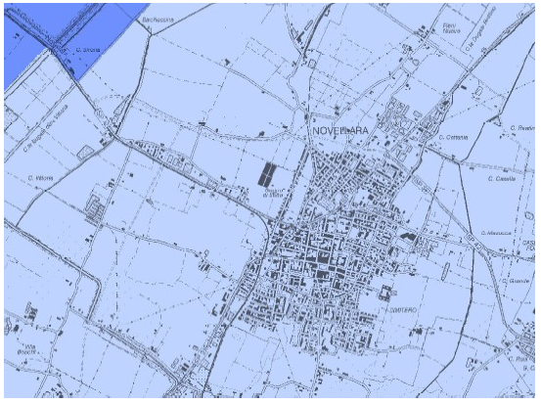
PAESAGGISTICA – Rapporti con la pianificazione sovraordinata PTCP-PAI-PRGA
Figura 8 - Estratto TAV PTCP P7 – CARTA DELLE FASCE FLUVIALI E DELLE AREE DI FONDOVALLE POTENZIALMENTE ALLAGABILI (FASCIA C)
Figura 9 - Estratto TAV P7BIS – CARTA DELLE AREE POTENZIALMENTE ALLAGABILI – RETICOLO SECONDARIO

Slide 8
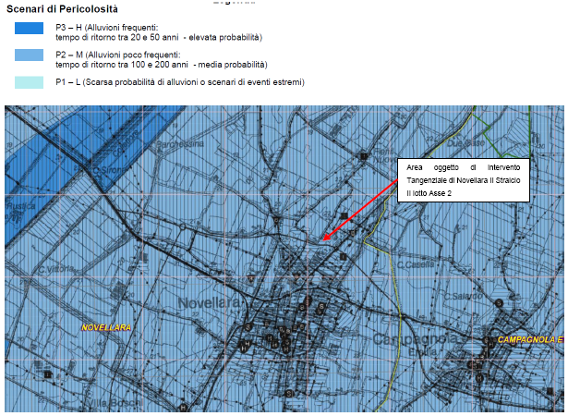
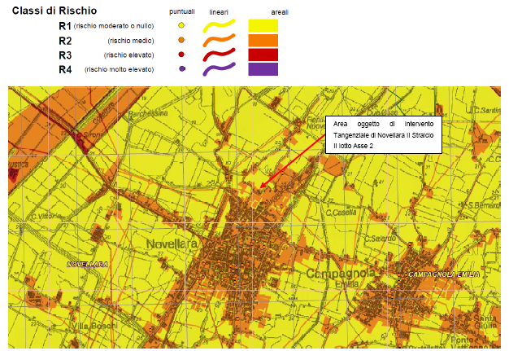
PAESAGGISTICA – Rapporti con la pianificazione sovraordinata PTCP-PAI-PRGA
La tangenziale come il resto del capoluogo è collocata in fascia C del PAI (art. 68) e su aree a Scenario di pericolosità rischio alluvioni P2 – M: alluvioni poco frequenti: con tempi di ritorno tra 100 e 200 anni di media probabilità (art. 68bis).
Figura 10 - Estratto mappa della pericolosità PGRA – Reticolo Secondario di Pianura 183SO Novellara
Figura 11 - Estratto mappa del rischio potenziale PGRA – Reticolo Secondario di Pianura 183SO Novellara
L’art. 70 delle norme di PSC vigente, relativo agli ambiti interessati da rischio idraulico nella stesura adottata con la variante del 2017 recepisce quanto previsto all’art. 64 delle norme del PAI integrate dal PGRA

Slide 9
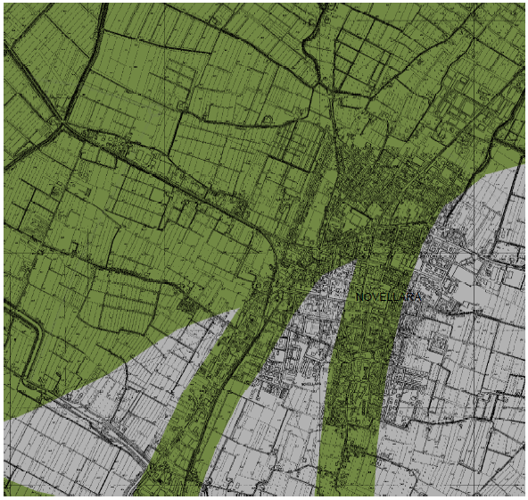
PAESAGGISTICA – Rapporti con la pianificazione sovraordinata PTCP-PAI-PRGA
Figura 12 - Estratto TAV PTCP P9A – RISCHIO SISMICO CARTA DEGLI EFFETTI ATTESI CON 3 LIVELLO DI APPROFONDIMENTO SISMICO
Dal punto di vista geologico il tracciato della tangenziale è collocato su zone con classe F di effetti attesi per amplificazione stratigrafica e rischio di liquefazione su cui sono attese analisi di III livello di approfondimento sismico.

Slide 10
PAESAGGISTICA – Il progetto urbano per il miglioramento della qualità urbana del paesaggio
È indubbio che un intervento infrastrutturale lineare in leggero rilevato rispetto al piano di campagna attuale in un contesto periurbano, che percorre da ovest ad est il corridoio infrastrutturale di PSC, previsto a separazione tra insediamenti residenziali – urbani consolidati ed insediamenti consolidati produttivi di vecchio e più recente insediamento, presenta anche punti critici ed impatti negativi da mitigare e compensare.
In questa direzione operano gli interventi previsti nella relazione paesaggistica che riprendono e riconfermano le misure di mitigazione che corredano il progetto esecutivo del 2° stralcio elaborato da Instudio per il 1° lotto funzionale (asse 3).
Con la medesima logica vengono confermati ed implementati gli interventi di mitigazione e compensazione (asfalti fonoassorbenti, barriere antirumore, fasce verdi di ambientazione stradale, opere di regimazione delle acque, sottopassi ciclopedonali e sistema di mobilità veicolare e ciclopedonale del contesto) che corredano il progetto definitivo del 2° lotto funzionale (asse 2).
Oltre a ciò il progetto urbano in corrispondenza della direttrice est – ovest dalla rotatoria 1 alla rotatoria 2 (var. alla S.P. 30 in esercizio dal 2009) evidenzia, su planimetrie aggiornate dello stato di fatto, le condizioni di intervisibilità e gli interventi previsti per mitigare e compensare gli impatti che la nuova viabilità ha indotto sul territorio agricolo aperto e sul territorio periurbano del settore nord – orientale del capoluogo dove sono in corso di realizzazione interventi di nuova urbanizzazione

Slide 11
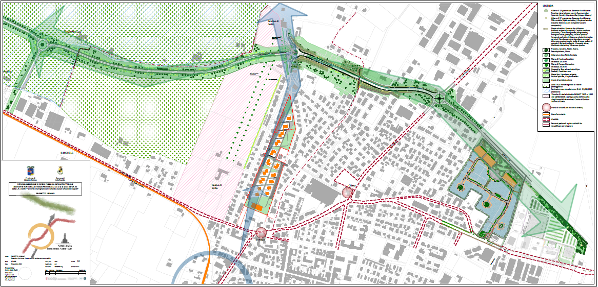
PAESAGGISTICA – Il progetto urbano per il miglioramento della qualità urbana del paesaggio
In tale contesto le fasce di ambientazione stradale vengono implementate ed organizzate in modo da integrarsi sotto il profilo visivo e funzionale con l’assetto urbanistico di progetto degli ambiti di nuovo insediamento sopracitati.
Figura 13 - Tavola completa del progetto urbano direttrice est-ovest e relativa legenda ampliata

Slide 12
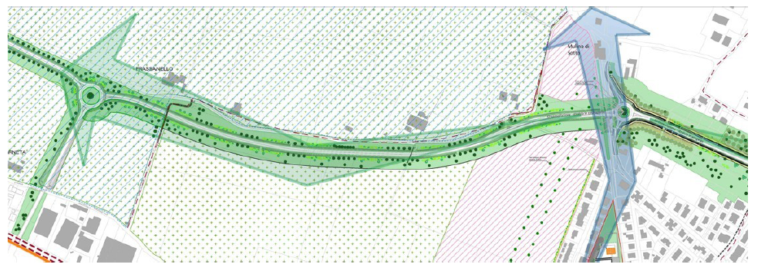
PAESAGGISTICA – Il progetto urbano per il miglioramento della qualità urbana del paesaggio
Figura 14 - Progetto urbano direttrice ovest- est 2° stralcio lotto 1 asse 3 - in attuazione

Slide 13
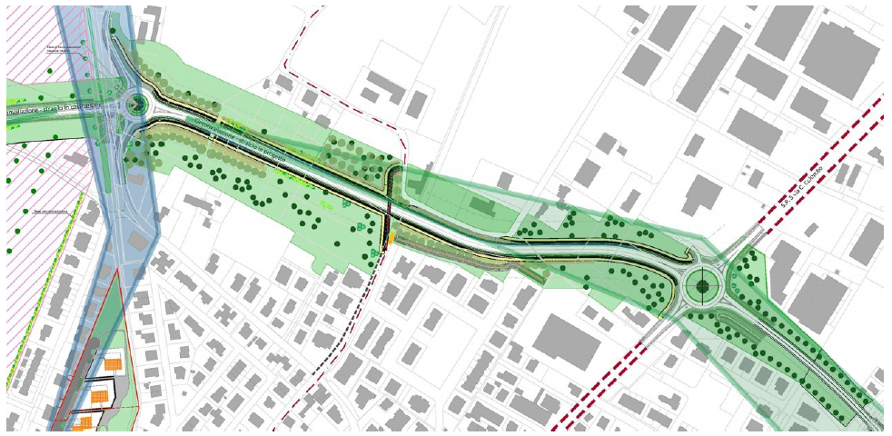
PAESAGGISTICA – Il progetto urbano per il miglioramento della qualità urbana del paesaggio
Figura 15 - Progetto urbano direttrice ovest- est 2° stralcio lotto 2 asse 2 - in progetto

Slide 14
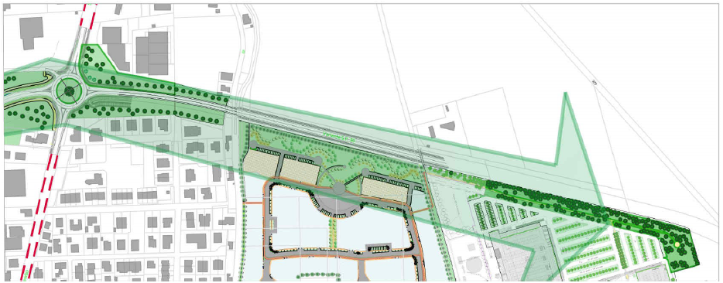
PAESAGGISTICA – Il progetto urbano per il miglioramento della qualità urbana del paesaggio
Figura 16 - Progetto urbano direttrice ovest- est 1° stralcio in esercizio dal 2009 e sistema del verde previsto negli ambiti dotati di PUA approvato

Slide 15
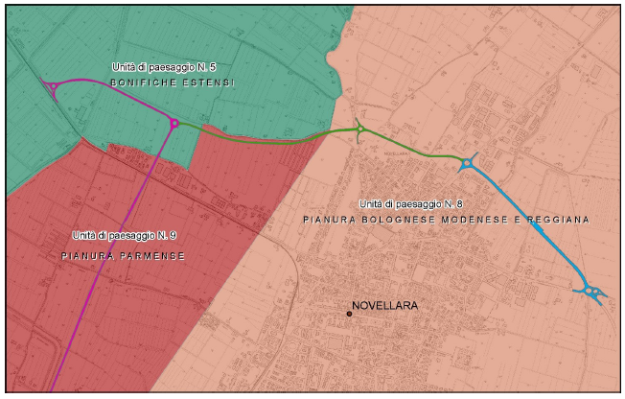
PAESAGGISTICA - Piano territoriale paesistico regionale (PTPR) e Piano territoriale di coordinamento provinciale (PTCP)
Il corridoio infrastrutturale in base al PTPR interseca marginalmente e nel settore d’incrocio le seguenti tre unità di paesaggio:
- Unità di paesaggio n° 5 – bonifiche estensi;
- Unità di paesaggio n° 8 – Pianura bolognese, modenese e reggiana;
- Unità di paesaggio n° 9 – pianura parmense.
Nel PTCP il II° stralcio della tangenziale a Novellara ricade interamente nell’ambito di paesaggio e contesti paesaggistici di rilievo provinciale n° 4 “pianura orientale” (fig. 18).
Figura 17 - Sovrapposizione tracciato II stralcio con unità di paesaggio del PTPR

Slide 16
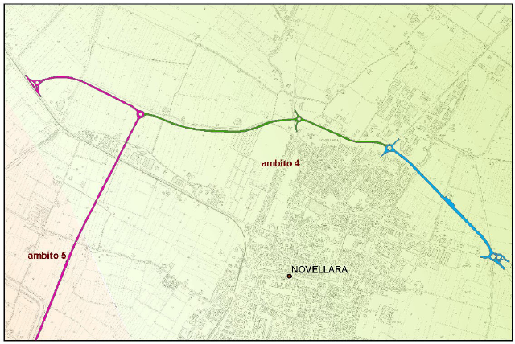
PAESAGGISTICA - Piano territoriale paesistico regionale (PTPR) e Piano territoriale di coordinamento provinciale (PTCP)
Pianura Orientale
Figura 18 - Sovrapposizione tracciato II stralcio con ambiti di paesaggio e contesti paesaggistici di rilievo provinciale del PTCP

Slide 17
PAESAGGISTICA – Descrizione dei caratteri paesaggistici del contesto e dell’area di intervento
La tangenziale nord a Novellara, per il tratto ancora da completare, interessa una fascia di territorio dell’ampiezza media di circa 70 m (corridoio infrastrutturale) che procedendo da ovest ad est:
a) Nel tratto ovest dalla rotatoria 4 alla rotatoria 3, di recente ultimata, occupa i terreni agricoli coltivati a rotazione che si sviluppano immediatamente a sud del dugale Frassanello e della strada comunale omonima;
b) Per il tratto est, dalla rotatoria 3 alla rotatoria 2 in esercizio dal 2009 sulla SP 5 via Colombo, il corridoio infrastrutturale occupa la fascia di territorio periurbano che separa gli insediamenti consolidati prevalentemente residenziali dagli insediamenti storici di matrice rurale e da più recenti insediamenti produttivi che si sono sviluppati a nord e a cavaliere della SP 5 per Reggiolo.
- I caratteri paesaggistici del contesto, pur notevolmente modificati in termini di tessiture agricole ordinamenti colturali ed equipaggiamento verde, hanno comunque conservato il carattere di ruralità per il tratto ovest della tangenziale dalla rotatoria 4 alla rotatoria 3.
- Di contro, pur in presenza di un assetto strutturale della viabilità storica e delle vie d’acqua sostanzialmente inalterato rispetto alle mappe catastali d’impianto, tutto il territorio posto ad est della direttrice visiva Casino di Sotto – Mulino di Sotto e a sud del tracciato di progetto dell’asse 2 dalla rotatoria 3 alla rotatoria 2 posta su via Colombo, ha perso del tutto i caratteri di ruralità e presenta le tessiture proprie dell’espansione urbana dei decenni ’60 – ’70 del secolo scorso.

Slide 18
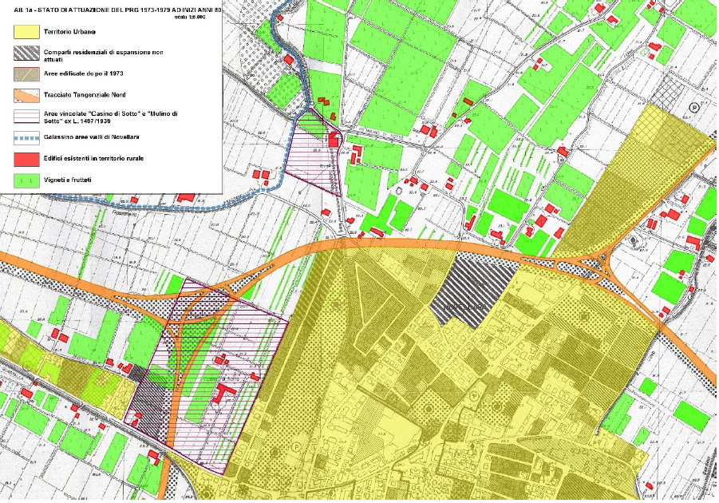
PAESAGGISTICA – Descrizione dei caratteri paesaggistici del contesto e dell’area di intervento
Figura 23 – Stato di attuazione del PRG 1973 – 1979 ad inizi anni ‘80

Slide 19
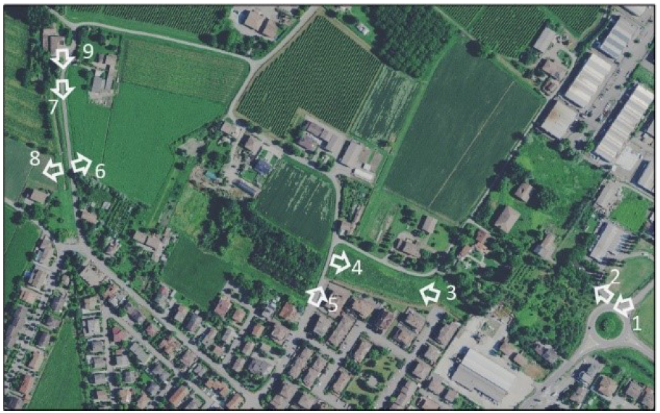
PAESAGGISTICA – Descrizione dei caratteri paesaggistici del contesto e dell’area di intervento
Figura 24 – Punti di ripresa e documentazione fotografica (stato di fatto al 2021 – 2022)

Slide 20
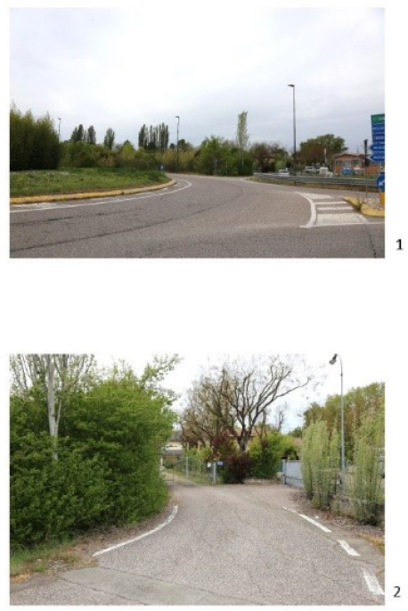
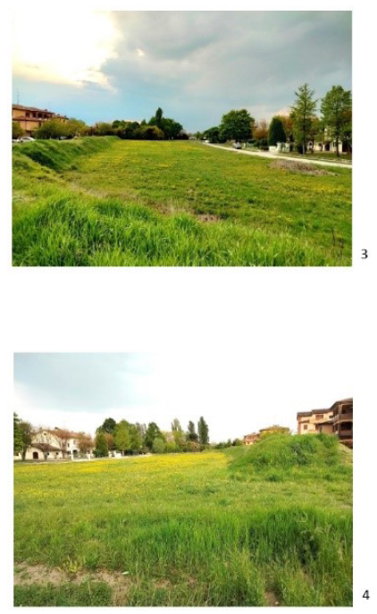
PAESAGGISTICA – Descrizione dei caratteri paesaggistici del contesto e dell’area di intervento

Slide 21
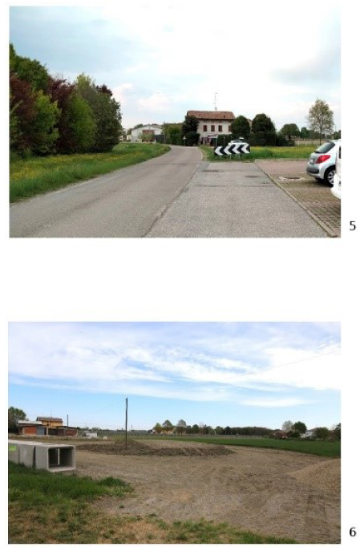
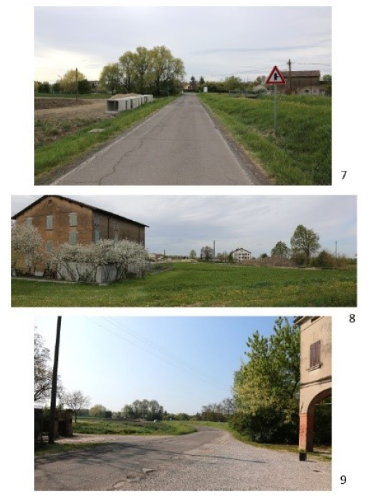
PAESAGGISTICA – Descrizione dei caratteri paesaggistici del contesto e dell’area di intervento

Slide 22
PAESAGGISTICA – Il progetto del II° stralcio – lotto 2 – asse2
Le caratteristiche tecniche dell’opera infrastrutturale lineare dalla rotatoria 3 alla rotatoria 2 sono analoghe a quelle del lotto 1.
Nel tratto oggetto di riprogrammazione la nuova viabilità si stacca dalla rotatoria 3, procede in territorio agricolo con andamento sud – est ed attraversa un campo già sede di colture vivaistiche.
Il tracciato di progetto interseca pressoché ortogonalmente strada reatino (viabilità storica) interrompendola; prosegue nel corridoio infrastrutturale privo di vegetazione arborea che si determina negli spazi aperti tra via Fermi e le case più a nord del quartiere “principessa”; costeggia la collinetta realizzata agli inizi del 2000 come barriera antirumore e giunto sulla direttrice via Fermi a nord – quartiere principessa, il tracciato piega verso nord interferendo con terreni privati, alberati e macchie di vegetazione spontanea prima di immettersi nella rotatoria 2 in esercizio dal 2009 sulla quale sfocia anche uno stradello a fondo cieco di servizio ai lotti edificati.
Sul tratto terminale lato sud prospettano edifici residenziali con giardino e un fabbricato produttivo con aree pertinenziali pressoché totalmente impermeabilizzate e prive di alberature (Fig. 26 e 27).

Slide 23
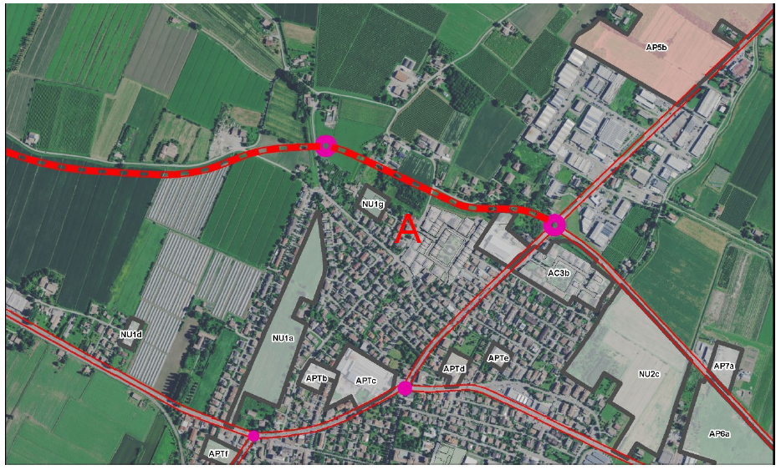
PAESAGGISTICA – Il progetto del II° stralcio – lotto 2 – asse2
Figura 26 – tracciato tangenziale nord 2° lotto asse 2 – lettera A su foto aerea con ambiti di trasformazione del PSC

Slide 24
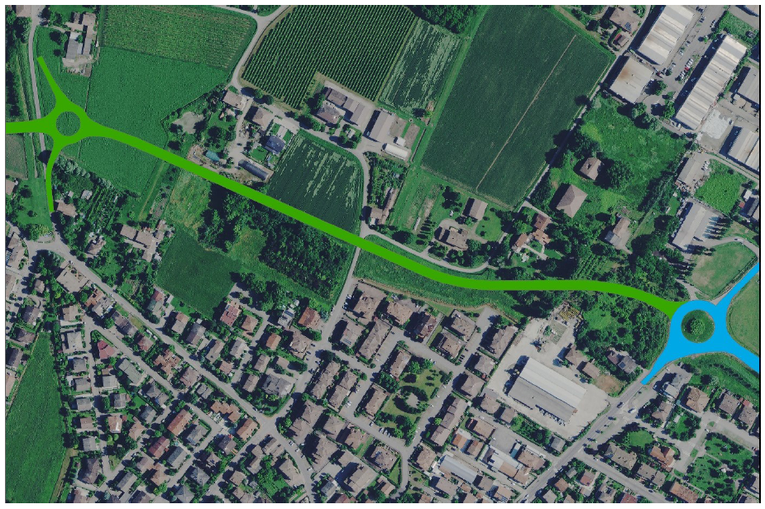
PAESAGGISTICA – Il progetto del II° stralcio – lotto 2 – asse2
Figura 27 – corridoio infrastrutturale tra le rotatorie 3 e 2 – edificazione del contesto

Slide 25
PAESAGGISTICA – Caratteristiche del progetto – rotatorie, sottopassi ed opere complementari
Tutte le opere rientranti nel 1° lotto funzionale ivi compresa la realizzazione della rotatoria 3 hanno ottenuto l’autorizzazione paesaggistica in quanto compatibili con l’assetto tutelato.
Relativamente al sottopasso ciclopedonale di via Reatino (viabilità storica interrotta ortogonalmente dal passaggio del 2° lotto del 2° stralcio della tangenziale) si evidenzia che la sua interruzione rende indispensabile dare continuità nord – sud al sistema dei percorsi ciclopedonali di connessione del centro abitato del capoluogo e nello specifico del quadrante centro settentrionale dello stesso con il sistema delle Valli di Novellara; con gli ambiti agricoli di rilievo paesaggistico e con gli ambiti agricoli di margine della vigente strumentazione urbanistica.

Slide 26
PAESAGGISTICA – Inserimento paesaggistico ambientale
L’inserimento paesaggistico ambientale della nuova infrastruttura viabilistica lineare con le relative rotatorie, sopraelevata mediamente di m 1,20 rispetto al piano di campagna, non può che muovere dalle conclusioni della Valutazione Ambientale Strategica (VAS).
Essa individua, per la sostenibilità dell’azione e per la mitigazione degli impatti nel contesto urbano, periurbano e rurale, alcune irrinunciabili necessità che per i sistemi sensibili interferiti impongono gli interventi descritti in tabella.
Tra le misure da mettere in campo per mitigare i livelli di esposizione al rumore, quelle di più problematico inserimento nel contesto paesaggistico urbano e periurbano sono le barriere acustiche in pannelli sandwich di lamiera e lana minerale con H minima di m 2 e potere fonoassorbente minimo di 30 dB da installare per tratti di 450 e 100 m lungo il ciglio sud della tangenziale e per un ulteriore tratto di 350 m lungo il ciglio nord della stessa.
L’impatto visivo delle barriere acustiche viene mitigato dalle fasce verdi di ambientazione della infrastruttura viaria con la messa a dimora di alberature e cespugliati costituite da specie arboree e arbustive autoctone e naturalizzate prevalentemente a foglia caduca e scelte tra quelle più adatte a trattenere gli inquinanti atmosferici.
Gli obiettivi affidati alla organizzazione delle fasce verdi di ambientazione stradale in sede di progettazione esecutiva vengono elencati nei seguenti punti:
a) Salvaguardare le interrelazioni visive tra Mulino di Sotto e Casino di Sotto nella fascia di tutela relativa ripristinando il doppio filare alberato;
b) Esternamente al cono di visuale tutelato e per il 1° lotto funzionale del II° stralcio, rispettare l’impianto del verde previsto nel progetto esecutivo eventualmente implementandolo anche per il tratto tra rotatoria 4 e rotatoria 5 in accordo con le proprietà agricole che fronteggiano la strada;
c) In corrispondenza del 2° lotto funzionale implementare lo spessore della fascia di ambientazione stradale organizzando la tessitura degli impianti verdi alberati in modo da perseguire l’integrazione morfologica, paesaggistica ed ambientale con il verde alberato e cespugliato esistente da salvaguardare;
d) Implementare la fascia di ambientazione stradale anche in corrispondenza del 1° stralcio della tangenziale in esercizio dal 2009;

Slide 27
PAESAGGISTICA – Inserimento paesaggistico ambientale
e) Garantire la connessione ciclopedonale delle fasce verdi di ambientazione stradale con il sistema dei servizi e del verde pubblico attraverso una rete di percorsi idonea ad assicurare le relazioni est–ovest, ma in modo prioritario nord–sud tra capoluogo e sistema delle valli ed aree di valore naturale ed ambientale.
Limitatamente all’inserimento paesaggistico del II° stralcio della tangenziale, con particolare riferimento al 2° lotto – asse 2 – ancora da completare per mettere in connessione la rotatoria 3 con la rotatoria 2, si rinvia alle riprese fotografiche dello stato dei luoghi e alle visualizzazioni del progetto che di seguito si riportano.

Slide 28
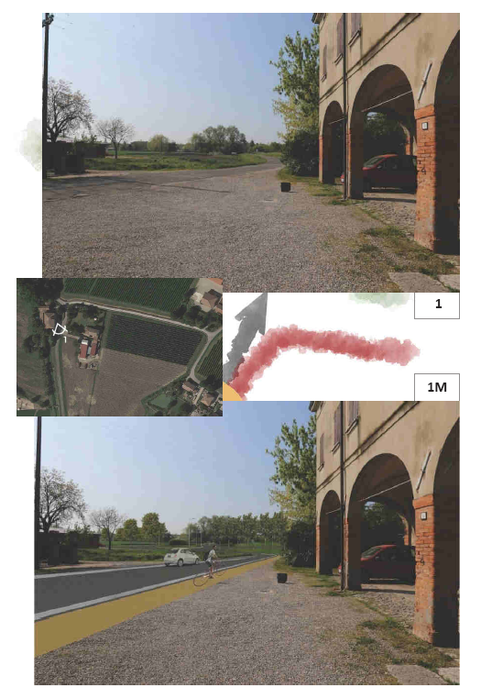
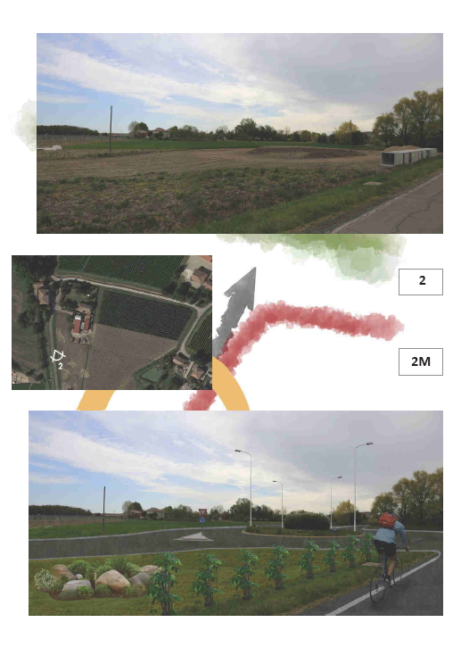
PAESAGGISTICA – Inserimento paesaggistico ambientale
Viste di inserimento

Slide 29
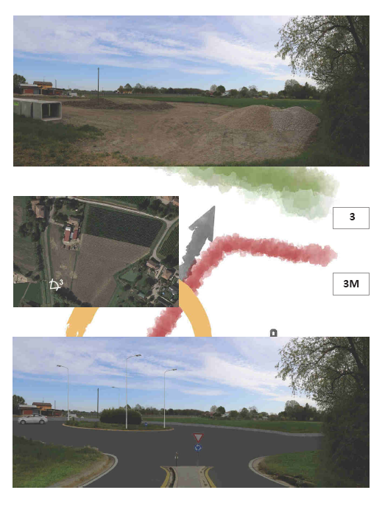
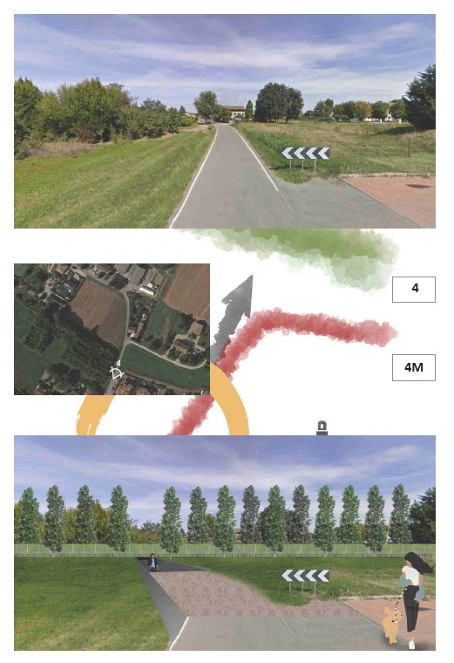
PAESAGGISTICA – Inserimento paesaggistico ambientale
Viste di inserimento

Slide 30
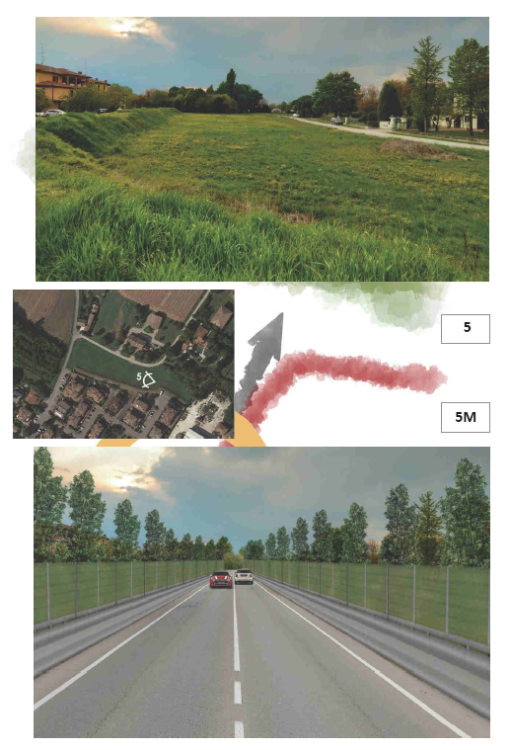
PAESAGGISTICA – Inserimento paesaggistico ambientale
Viste di inserimento

